Slide 1
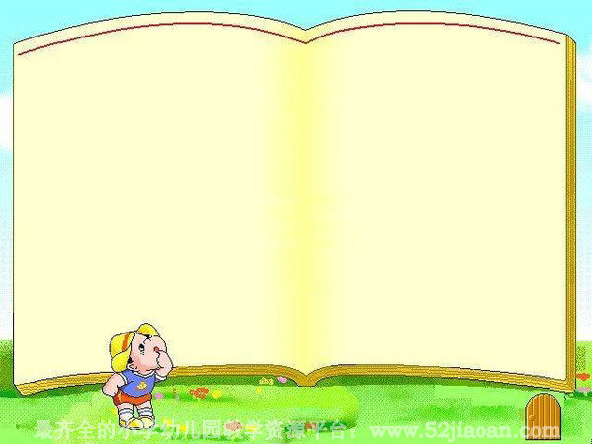
军神
山东台儿庄新庄小学
李姝文

Slide 2
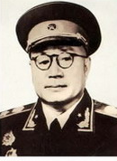
刘伯承

Slide 3
“了不起！你是一个真正的男子汉，一块会说话的钢板！你 是一位军神！”

Slide 4
自学指导：
朗读课文，为什么称刘伯承为“军神”？

Slide 5

沃克 邮局 失声 刘伯承

Slide 6
1916年的一天，一位头缠绷带的年轻人走进了重庆城里一家德国人开的诊所。他对诊所的主人——著名的外科医生沃克先生说：“我的眼睛被土匪打伤了，请您给治治。沃克医生查看了他的伤势，冷冷地问：“你叫什么名字？”“刘大川。”“干什么的？”“邮局职员。”“不，你是军人！”沃克医生有些不悦地说，“我当过军医，这么重的伤势，只有军人才能如此镇定。”
冷冷
不悦

Slide 7
要动手术了，可年轻人却坚决不愿意使用麻醉药。他恳切地对医生说：“眼睛离脑子太近，我担心使用麻醉药会损伤脑神经。”沃克医生愣住了：“你，你能忍受得了吗？”年轻人平静地说：“能。”
恳
切

Slide 8
年轻人一声不吭，双手紧紧抓住身下的白色床单，汗如雨下。手术结束，崭新的床单竟被抓破了。

Slide 9
手术中，一向镇定的沃克医生，这次却双手微微颤抖。他对年轻人说：“你要是挺不住，可以叫出声来。”
微微颤
抖
年轻人一声不吭，双手紧紧抓住身下的白色床单，汗如雨下。手术结束，崭新的床单竟被抓破了。

Slide 10
沃克医生不禁失声喊道：“了不起！你是一个真正的男子汉，一块会说话的钢板！你 是一位军神！”
不禁失声喊道

Slide 11
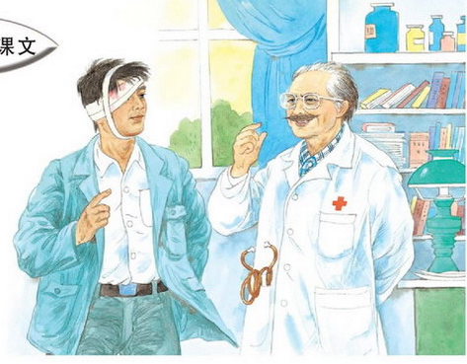

Slide 12
不悦 愣住 微微颤抖
吓了一跳 不禁失声喊道
恳切 平静 一声不吭
紧紧抓住 汗如雨下

Slide 13
上台分角色朗读，并创设性的演一演

Slide 14
赞军神
英雄壮举泣鬼神，铁骨钢筋铸军神。
七十二刀生死痛，胜似昔日刮骨人。

